Slide 1
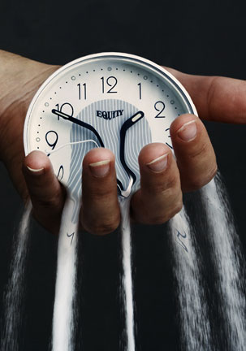
الوقت و الانسان

Slide 2
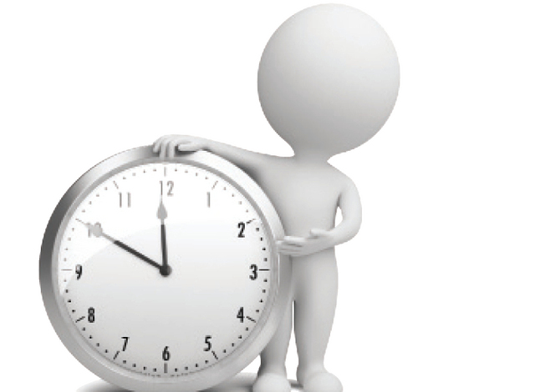

Slide 3
الإنسان وقت:
أنك أيها الإنسان وقت، أنك أيها الإنسان بضعة أيام، كلما انقضى يوم انقضى بضع منك، أنك أيها الإنسان لا تملك أثمن من الوقت، بل إن رأس مالك الوحيد هو الوقت، بل إن الله سبحانه وتعالى أكد في سورة العصر أنك خاسر مهما كنت، وفي أي حجم وجدت، وبأي ثروة تملكها، وبأي مكان تسمو إليه فأنت خاسر، لأن مضي الوقت يستهلكك، والإنسان بضعة أيام، كلما انقضى يوم انقضى بضع منه، وما من يوم ينشق فجره إلا وينادي: يا ابن، آدم أنا خلق جديد، وعلى عملك شهيد، فتزود مني، فإني لا أعود إلى يوم القيامة.

Slide 4
لا يضيِّع الوقت إلا سفيه:
لو أن واحد منا أمسك مئة ألف ليرة وأحرقها أمامنا، ما الحكم القطعي على عقله ؟ سفيه، حكم قطعي، مئة ألف تحل بها بعض المكلات، تحرقها ؟‍ فإذا كان إحراق مئة ألف ليرة يصف الإنسان بالسفه، فكيف إذا أتلف وقته ؟ وهو أثمن من المال.
لذلك المؤمن يحرص على وقته لأنه رأس ماله الوحيد، ولا يندم المرء يوم القيامة إلا على ساعة مضت لم يحسن استغلالها، وما من إنسان على وجه الأرض عرف كيف يستغل وقته كرسول الله صلى الله عليه وسلم، لذلك أقسم الله بعمره الثمين.

Slide 5
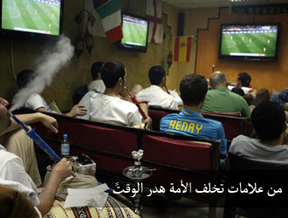
من علامات تخلف الأمة عدم القيمة الوقت عندها:
إنّ قلة من الناس قليلة جداً تحسن إدارة الوقت، ومن علامات التخلف في أمة أن الوقت لا قيمة له إطلاقاً، يمضي الإنسان ساعات طويلة في أعمال تافهة، في أعمال لا تقدم ولا تؤخر.

Slide 6
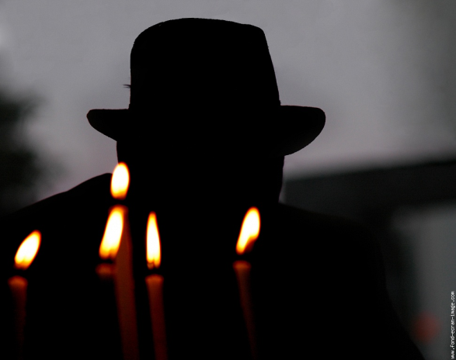
﴿ وَتَوَاصَوْا بِالصَّبْرِ ﴾
(( سبع يجري للعبد أجرهن، وهو في قبره بعد موته: من علّم علما، أو أجرى نهرا، أو حفر بئرا، أو غرس نخلا، أو بنى مسجدا، أو ورث مصحفا، أو ترك ولدا يستغفر له بعد موته ))
[ أخرجه البزار عن أنس ]
احرص على عمل يستمر بعد الوفاة.

